Slide 1
מערכת שידורים לאומית

Slide 2
Intervlan Routing
מגמת תקשוב
שם המורה: בנימין כהן
חלק מהמידע / תמונות לקוחים מאתר tikshuv-ccna.com
תודה למיכאל מרקוביץ על עזרתו

Slide 3
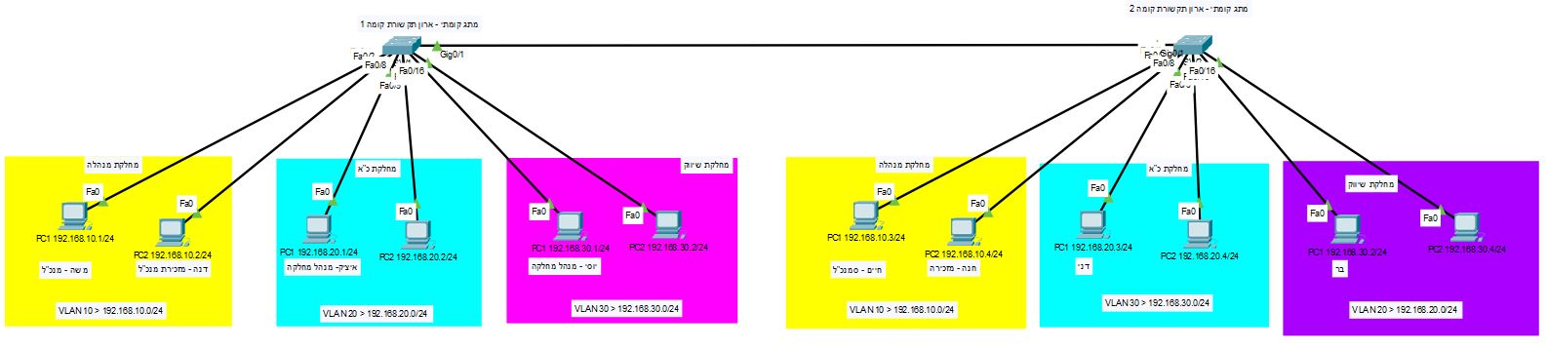
מה נלמד היום
מה זה Intervlan ? למה הוא נקרא גם ROS?
למה? מתי? איך?.... כל מה שרציתם לדעת !
איך מגדירים ואיך בודקים?

Slide 4
Router
או נתב

Slide 5
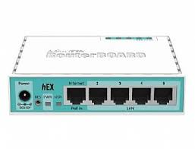
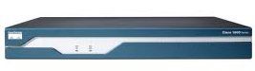
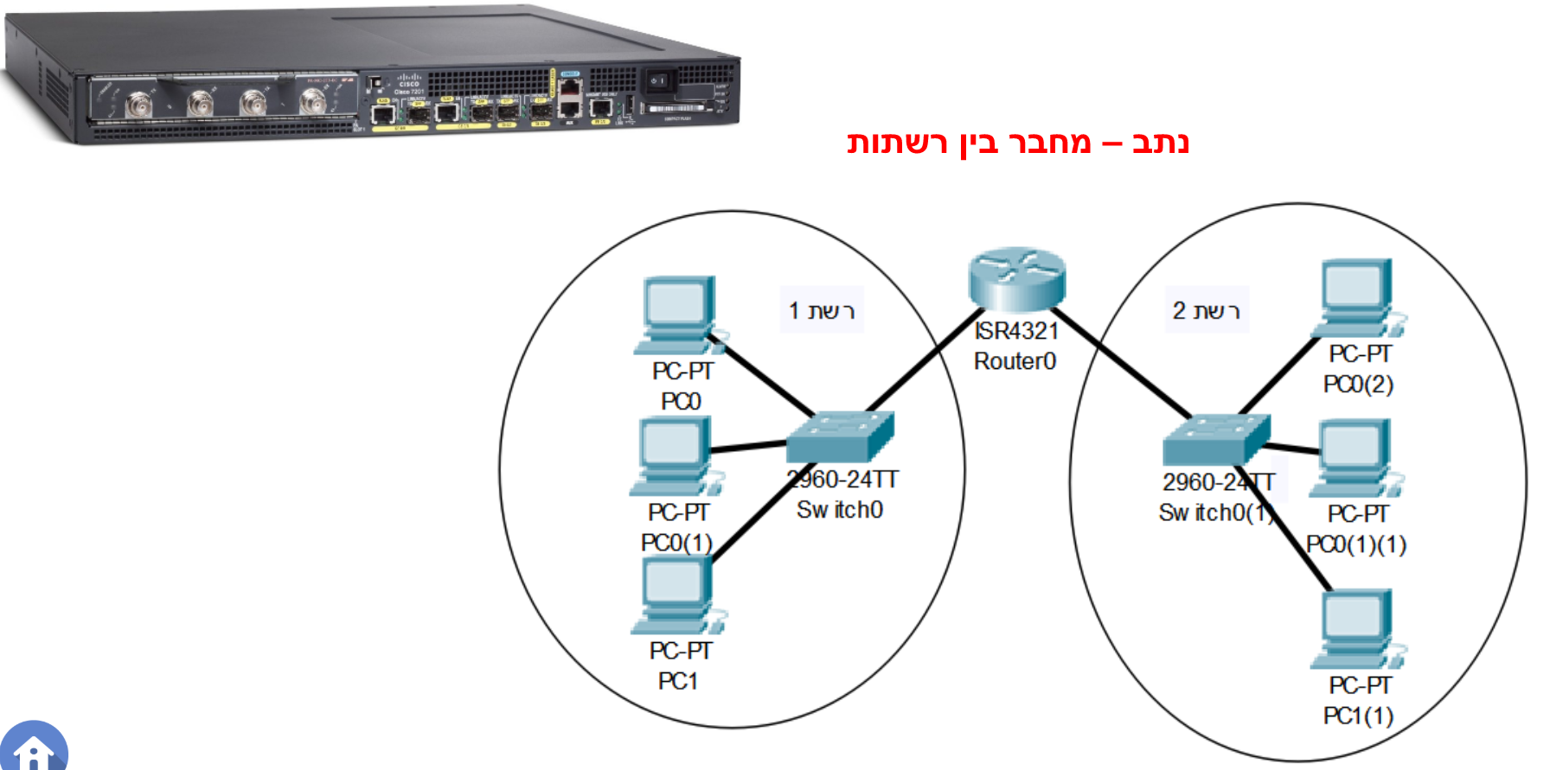
Intervlan- Router On Stick
הנתב – Router
תפקידו לנתב חבילות מידע ברשת, מרשת אחת לרשת אחרת.
לנתב יש לפחות 2 ממשקים ("רגליים"), כל אחד מהם יחובר לרשת אחרת.
{לכל ממשק תהיה כתובת IP ברשת אליה הוא מחובר – המחשבים באותה רשת יכירו כתובת זו כשער ברירת המחדל Default Gateway}
מידע מועבר מרשת לרשת ע"י מסלול / נתיב שהנתב מחליט עליו

Slide 6
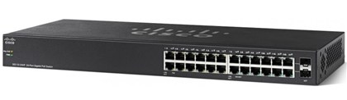
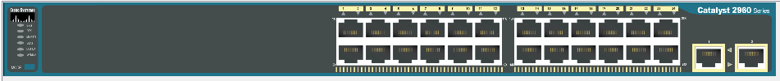
TRUIntervlan- Router On StickNK
זוכרים?...
בשיעור הקודם......
ממשק – PORT – INTERFACE (שקע החיבור הפיזי במתג)
כל ממשק יכול להיות באחד מהמצבים הבאים:
1. מצב ACCESS : במצב זה אנו מגבילים את הממשק להיות משויך ל VLAN אחד בלבד
2. מצב TRUNK : במצב זה אנו מעבירים מספר VLANS דרך קו פיזי אחד.
3. מצבי DYNAMIC / AUTO – במצב זה הממשק יוגדר לפי הגדרות של הממשק אליו
חובר במתג השני (גם זה בהמשך ☺ )

Slide 7
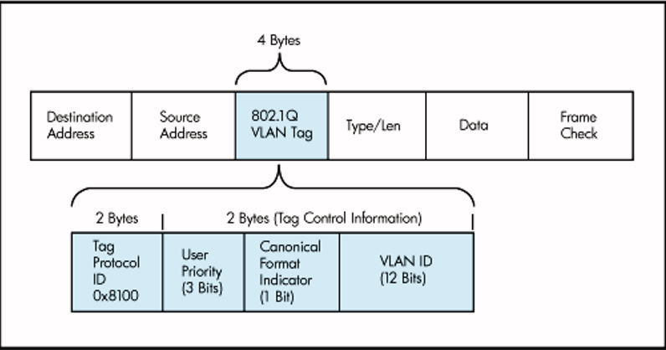
Intervlan- Router On Stick
TRUNK הוא מצב שמאפשר מספר VLANS על ממשק אחד
על מנת שהמתג ידע לאיזהVLAN משויכת המסגרת הוא עובר תהליך שנקרא "כימוס" – Encapsulation , תהליך זה מכניס לתוך המסגרת TAG ID – , מספר תג שמציין לאיזה VLAN משויכת המסגרת. כאשר המתג מקבל את המסגרת הוא קורא את המסגרת ובודק לאיזה VLAN היא שייכת, בהתאם לכך מעביר לממשקים המשויכים לאותה המסגרת.
הפרוטוקול הנפוץ לשיטה זו נקרא DOT1Q – או בשמו המקורי 802.1q (תקן IEEE)

Slide 8
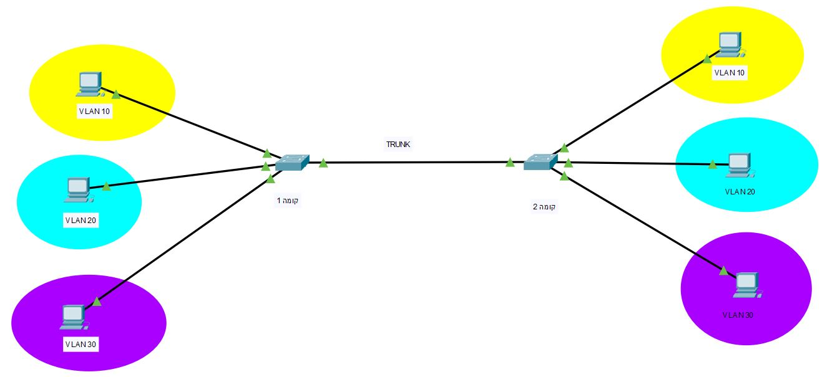

Intervlan- Router On Stick
מה קורה אם רוצים שלפחות בין חלק מה VLANS תהיה תקשורת? או אם רוצים ש LNANS יוכלו לצאת לרשת אחרת – למשל לאינטרנט?

Slide 9
Intervlan- Router On Stick
מה קורה אם רוצים שלפחות בין חלק מה VLANS תהיה תקשורת? או אם רוצים ש LNANS יוכלו לצאת לרשת אחרת – למשל לאינטרנט?

Slide 10
תת ממשק
או Sub Interface

Slide 11
Intervlan- Router On Stick
Sub Interface – תת ממשק :
יצירת ממשק "וירטואלי" בנתב. מגדירים ממשק אחד של הנתב, באופן כזה שהנתב יחשוב שיש לו כמה ממשקים מחוברים באותה "רגל".
כל אחד מתתי הממשק יקבל כתובת IP ויוגדר לעבוד עם VLAN מסוים לפי ה TAG ID של אותו VLAN. (DOT1Q זוכרים?)
במצב הזה הנתב מכיר את הניתוב לכל אחת מהרשתות (VLAN) שחוברו אליו.

Slide 12
Intervlan- Router On Stick
איך?
תהליך הגדרת ROS:
יצירת תת ממשק : Router(config)#interface gigabitEthernet 0/1.10
הגדרת הממשק לעבודה בכימוס DOT1Q ל VLAN הרצוי :
Router(config-subif)#encapsulation dot1Q 10
3. הגדרת כתובת IP לכל תת ממשק:
Router(config-subif)#ip address 192.168.10.254 255.255.255.0
* לא לשכוח – להדליק את הממשק
הגיע הזמן ל... DEMO !! ☺

Slide 13

הגדרת TRUNK במתג – שימוש בסימולטור Cisco Packet Tracer

Slide 14
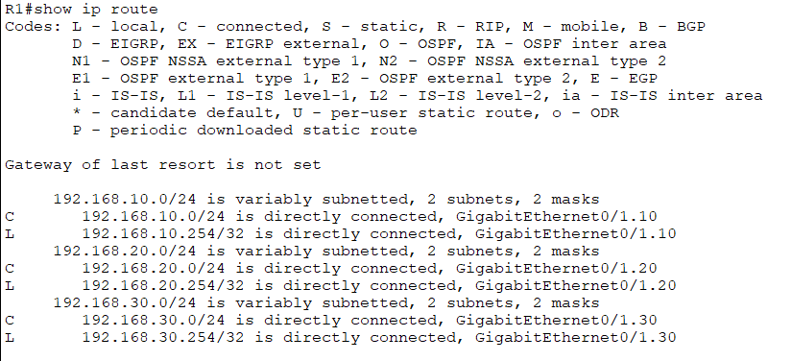
Intervlan- Router On Stick
צפיה במצב הניתוב:
הפקודה show running-config מראה את כל המידע בהגדרות שרצות כרגע בנתב, כולל הגדרות הממשקים ותת הממשקים
הפקודה show ip route מציגה את טבלת הניתוב שהנתב מכיר. ניתן לראות בטבלת הניתוב את הגדרות תתי הממשקים ולאיזה רשת הם מחוברים.

Slide 15
Intervlan- Router On Stick
אז מה היה לנו היום?
בואו נסכם:
למדנו מה זה קצת מהו נתב
דיברנו על תקן IEEE 802.1q – תיוג חבילות לפי VLAN ID
למדנו על יצירת תתי ממשקים - ועל הדרך הבנו למה קוראים לזה נתב על מקל ... ☺
למדנו כיצד מגדירים ROS
ראינו כיצד חבילות המידע מנותבות מ VLAN ל VLAN אחר דרך הנתב
למדנו כיצד מנתחים את המידע שבנתב לבחינת ניתוב בין VLANS

Slide 16

שימוש ביצירות מוגנות בזכויות יוצרים ואיתור בעלי זכויות
השימוש ביצירות במהלך שידור זה נעשה לפי סעיף 27א לחוק זכות יוצרים, תשס"ח-2007. אם הינך בעל הזכויות באחת היצירות, באפשרותך לבקש מאיתנו לחדול מהשימוש ביצירה, זאת באמצעות פנייה לדוא"ל rights@education.gov.il

